Slide 1
Ngôn ngữ Lập trình C
Giảng viên : ThS. Thái Anh Vỹ

Slide 2
Mục tiêu
Tổng quan về Ngôn ngữ Lập trình C
Công cụ và Các bước cần thiết để lập trình với C
Sinh viên nắm vững các khái niệm, kiến thức về
Kiểu dữ liệu
Phép toán và biểu thức
Biến : Định nghĩa, khai báo, phép gán trị
Hằng : Định nghĩa, khai báo
Nhập/xuất dữ liệu cơ bản

Slide 3
Lịch sử C
Ngôn ngữ lập trình C được thiết kế ở AT & T’s Bell Laboratory , USA, năm 1972
Tác giả : Dennis Ritchie
Mục tiêu thiết kế C ban đầu là dùng để viết lại Hệ Điều hành UNIX
Do có nhiều ưu điểm, C nhanh chóng được các Lập trình viên sử dụng rộng rãi
1989, C trở thành 1 chuẩn của tổ chức ANSI
1990, C trở thành 1 chuẩn của tổ chức ISO
Chuẩn tiếp theo của C là C99 (1999) và hiện nay là C11 (2011)

Slide 4
C - Timeline
Programming Language | Development Year | Developed by
ALGOL | 1960 | International Group
BCPL | 1967 | Martin Richards
B | 1970 | Ken Thompson
Traditional C | 1972 | Dennis Ritchie
K&R C | 1978 | Brain Kernighan and Dennis Ritchie
ANSI C | 1989 | ANSI Committee
ANSI/ISO C | 1990 | ISO Committee
ANSI/ISO C99 | 1999 | ISO Committee
ANSI/ISO C11 | 2011 | ISO Committee

Slide 5
Đặc điểm và Các ứng dụng của C
Đặc điểm :
C vừa là một ngôn ngữ cấp cao, vừa có các đặc tính rất thấp như có các lệnh thao tác trực tiếp được với phần cứng ( bộ nhớ, thiết bị …)
Nhờ vậy C có các ưu điểm sau :
Tốc độ thực thi các mã lệnh của C nhanh gần tương tương các mã lệnh của ngôn ngữ phần cứng Assembly
Mặt khác vì là ngôn ngữ cấp cao nên phát triển ứng dụng C dễ dàng hơn Assembly.
Tính khả chuyển (portable) : các ứng dụng viết bằng C có thể chạy trên nhiều nền tảng Hệ điều hành khác nhau

Slide 6
Đặc điểm và Các ứng dụng của C
C được các Lập trình viên sử dụng rộng rãi trong nhiều lĩnh vực :
Viết các tiện ích, các ứng dụng cho Hệ Điều hành (UNIX, WINDOWS, … )
Phát triển các ngôn ngữ mới : C++, Java, C#, JavaScript, Python …
Xây dựng các ứng dụng đòi hỏi khối lượng tính toán lớn và tốc độ cao như MathLab, Mathematica …
Viết các ứng dụng cho các Hệ thống nhúng (embedded systems)
Nhiều ứng dụng Đồ họa và Game

Slide 7
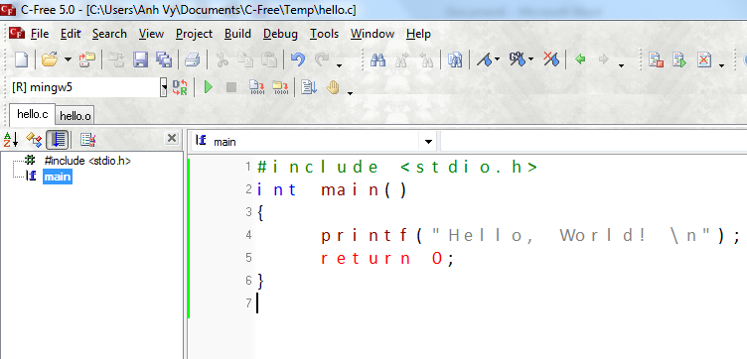
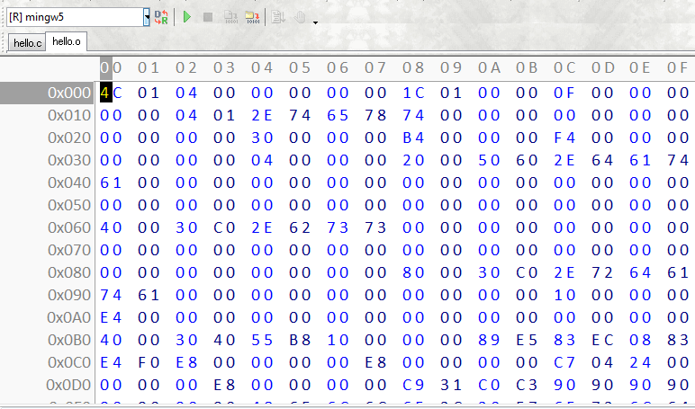
Lập trình C như thế nào?
Bước 1 : ( Source code )
Soạn thảo chương trình nguồn
Lưu file (.c)
Bước 2: ( Compile )
Dịch chương trình nguồn trong file .c sang mã máy (machine code)
Dùng các Trình Biên dịch (Compilers) : gcc, Borland C, …
Tiến trình gồm nhiều giai đoạn :
Tiền xử lý (preprocessor)
Dịch (compile)
Liên kết (link)
Kết quả cuối cùng :
File thực thi .exe

Slide 8
Bước 1 : Soạn thảo chương trình nguồn
Ứng dụng :
Bất kỳ một ứng dụng soạn thảo văn bản nào : notepad, …
Một văn bản chương trình C
#include <stdio.h>
int main()
{
printf("Hello, World! \n");
return 0;
}
Lưu file: hello.c

Slide 9
Bước 2 : Biên dịch chương trình nguồn
Bước này thực hiện việc "dịch" chương trình C sang mã máy ( machine code )
Dùng các Compilers (Trình biên dịch)
Có nhiều Trình biên dịch như : gcc, Borland C, …
gcc ( GNU compilers collection ) : là một tập hợp các trình dịch miễn phí được thiết kế cho nhiều ngôn ngữ lập trình khác nhau, ưu điểm của gcc là tương thích với rất nhiều nền tảng kiến trúc máy tính
Cài đặt gcc trên Windows :
https://sourceforge.net/projects/mingw/files/latest/download

Slide 10
IDE (integrated development environment)
Bước 1 và 2 có thể thực hiện độc lập, tuy nhiên để cho tiện lợi và nhanh ta có thể dùng các IDE
IDE ?
Là các ứng dụng kết hợp tất cả các tiện ích từ soạn thảo mã nguồn, biên dịch, gỡ rối, thực thi … giúp Lập trình viên rất tiện lợi trong quá trình phát triển các ứng dụng
Ngoài ra mỗi IDE còn có các đặc tính riêng như cung cấp các hướng dẫn theo ngữ cảnh, giúp nhớ và gõ nhanh các từ khóa …
Các IDE thông dụng  Borland C
❒ C-Free
❒ Dev-C

Slide 11
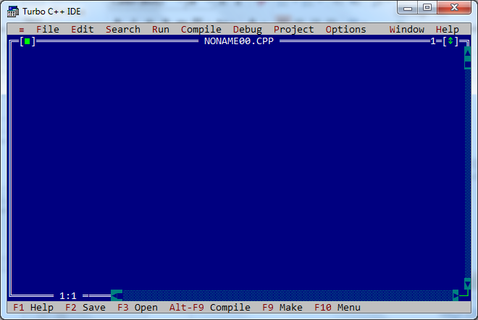
Turbo C

Slide 12
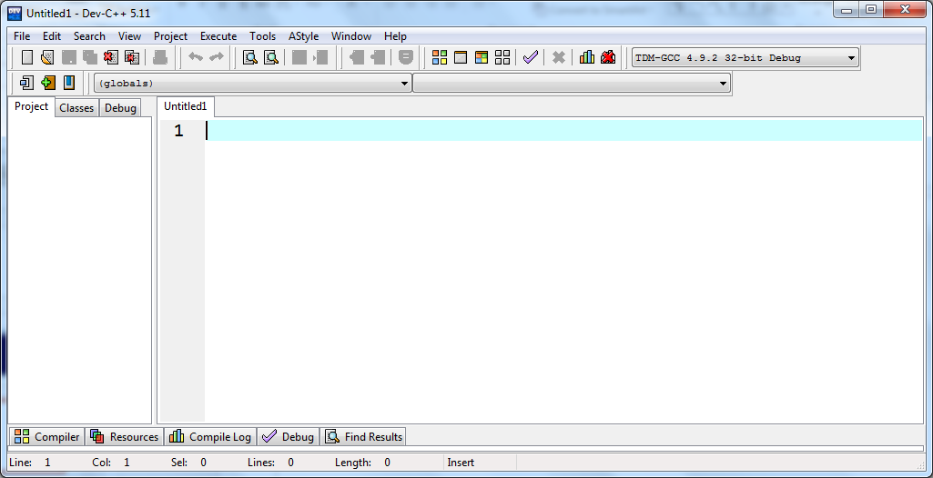
Dev-C++

Slide 13
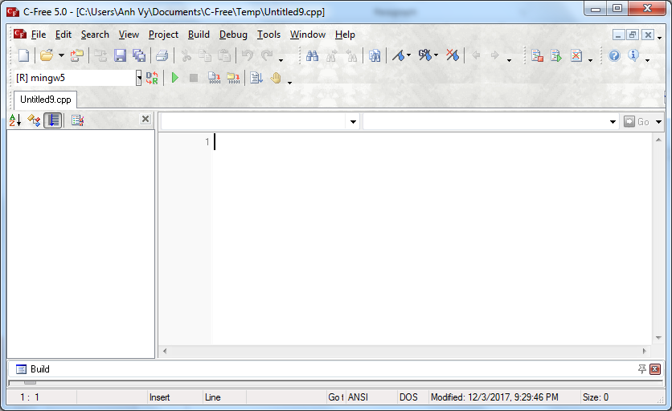
C-Free

Slide 14
Các bước trong tiến trình Lập trình
Ý tưởng : xác định yêu cầu, tìm tòi giải thuật, chọn công cụ …
Soạn thảo chương trình nguồn
Biên dịch (Compile)
Sửa lỗi ở giai đoạn dịch (sai cú pháp …)
Thực hiện (Run)
Sửa lỗi runtime (chia cho 0, tràn stack …)
Sửa lỗi logic (sai giải thuật …)
Công cụ tìm lỗi (Debug )

Slide 15
Các thành phần của 1 Chương trình C
Một Chương trình C có thể gồm các thành phần sau
Preprocessor Commands : Các lệnh Tiền xử lý
Functions : Các Hàm
Variables & Constants : Các Biến và Hằng
Statements & Expressions : Lệnh và Biểu thức
Comments : Các chú thích

Slide 16
Các thành phần của 1 Chương trình C (hello.c)
#include <stdio.h>
int main() {
/* my first program in C */
char* myName = " Join";
printf("Hello, World! \n");
printf("Hi, Mr %s",myName);
return 0;
}
Tiền xử lý : #include
Hàm : int main() { … }
Khai báo Biến : myName
Lệnh : printf(…), return
Chú thích : /* my first program in c */

Slide 17
Lệnh Tiền xử lý
Các lệnh Tiền xử lý được thực hiện trước khi biên dịch chương trình
Các lệnh tiền xử lý bắt đầu với dấu # và được khai báo ở đầu chương trình
Một số lệnh Tiền xử lý
#include
#define
#if
…

Slide 18
Lệnh Tiền xử lý #include
Cú pháp : #include <tên file thư viện.h>
Lệnh #include khai báo tên file thư viện chứa các các đối tượng ( hàm, biến, hằng ...) mà chương trình sử dụng
File thư viện C (*.h) là các file chứa các khai báo, các hàm đã được định nghĩa sẵn. Có thể là các thư viện chuẩn của C như stdio.h, stdlib.h, conio.h, … hay các thư viện do User thiết kế
Chương trình hello.c cần #include <stdio.h> vì hàm printf(…) định nghĩa trong thư viện này

Slide 19
Các Hàm (functions)
Hàm là các đơn thể chương trình giải quyết một mục tiêu, một bài toán, một vấn đề độc lập
Hàm trong C bao gồm hàm main(), các hàm trong thư viện C và các hàm do User định nghĩa
Mỗi chương trình C đều có một hàm main()
Chương trình C bắt đầu thực hiện từ phát biểu lệnh đầu tiên trong hàm main()

Slide 20
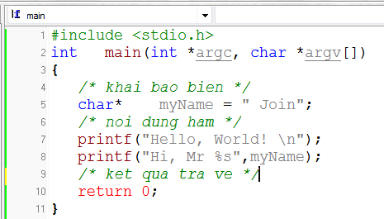
Hàm main()
Cấu trúc hàm main()
int main(int *argc, char *argv[])
{ /* khai báo biến */
…
/* nội dung hàm main */
…
return 0; /* EXIT_CODE*/
}
int : kiểu dữ liệu trả về của hàm main()
int *argc, char *argv[] : các tham số dòng lệnh (nếu có) của hàm main()

Slide 21
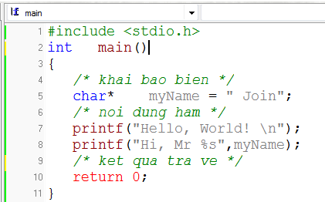
Hàm main()
Trường hợp hàm main không có tham số
int main()
{ /* khai báo biến */
…
/* nội dung hàm main */
…
return 0; /* EXIT_CODE */
}
Phát biểu return trong hàm main() trả về một mã số nguyên EXIT_CODE để thông tin về trạng thái kết thúc của ứng dụng cho Hệ điều hành. EXIT_CODE có thể là 0 (EXIT_SUCCESS : thành công) hay 1 (EXIT_FAILURE : lỗi)

Slide 22
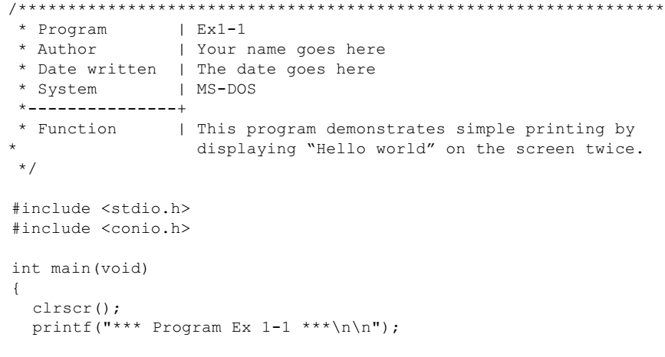
Chú thích (comments)
Chương trình nên có các chú thích. Các chú thích giúp cho chương trình dễ đọc, dễ hiểu và dễ bảo trì.
Khi dịch compiler bỏ qua các chú thích
Chú thích có thể trên 1 dòng
/* dòng chú thích */
Hay trên nhiều dòng
/*
dòng chú thích 1
dòng chú thích 2
…
*/

Slide 23
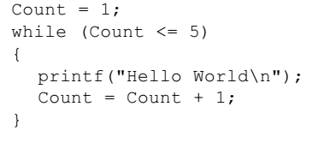
Lệnh (statements)
Lệnh trong C là một chỉ thị yêu cầu máy tính thực hiện một thao tác nào đó.
Có 2 dạng lệnh :
Lệnh đơn : chỉ thị chỉ có một lệnh
Lệnh phức (block) : chỉ thị có nhiều lệnh được thực hiện cùng nhau , đặt trong hai dấu { … } xem như một lệnh đơn
{
lệnh 1;
lệnh 2;
…
}

Slide 24
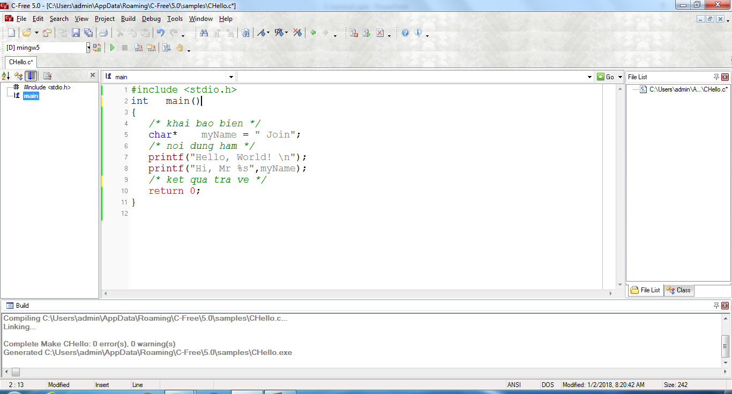
Demo : Thực hiện hello.c trong C-Free
Tạo File mới : File, New
Nhập văn bản chương trình
Lưu file : File, Save as
Đặt tên file (hello.c/hello.cpp)
Dịch chương trình :
<F11> hay Menu Build, Compile
Sửa lỗi cú pháp nếu có
Dịch và chạy chương trình :
<F5> hay Menu Build, Run
Tìm lỗi : Menu Debug

Slide 25
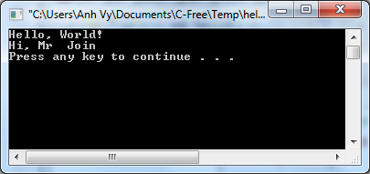
Demo : Thực hiện hello.c trong C-Free
hello.o
compile
<F11>
<F5>
run
hello.c
hello.exe

Slide 26
Qui tắt cú pháp trong C
Ngôn ngữ C phân biệt chữ hoa và chữ thường
Nghiem_x <> nghiem_x <> Nghiem_X
Tất cả các từ khóa (keywords) trong C đều là chữ thường
for else while …
Các phát biểu lệnh trong C phải kết thúc với dấu ;
printf("Hello!");
Khái niệm whitespace trong C mô tả khoảng trắng và Tab
Giữa các từ khóa (keywords) và giữa các định danh (indentifiers) phải có whitespace
do while (hợp lệ) dowhile (không hợp lệ)

Slide 27
Các từ dành riêng trong C (Keywords)
32 Keywords in C Programming
auto | break | case | char
const | continue | default | do
double | else | enum | extern
float | for | goto | if
int | long | register | return
short | signed | sizeof | static
struct | switch | typedef | union
unsigned | void | volatile | while

Slide 28
Tập ký tự (Character Set)
Ngôn ngữ C sử dụng tập ký tự chuẩn trong Bộ mã ASCII
ASCII : American Standard Code for Information Interchange
Bộ mã ASCII gồm 256 ký tự, mỗi ký tự được mã hóa bằng 1 byte
Trong đó :
Các ký tự có mã từ 0 -> 31 là các ký tự điều khiển
Các ký tự có mã từ 32 -> 127 là các ký tự chuẩn
Các ký tự có mã từ 128 -> 255 là các ký tự mở rộng, có thể thay đổi tùy bộ mã

Slide 29
Tập ký tự (Character Set)
A B C D E F G H …
65 66 67 68 69 70 71 72 …
a b c d e f g h …
97 98 99 100 101 102 103 104 …
32

Slide 30
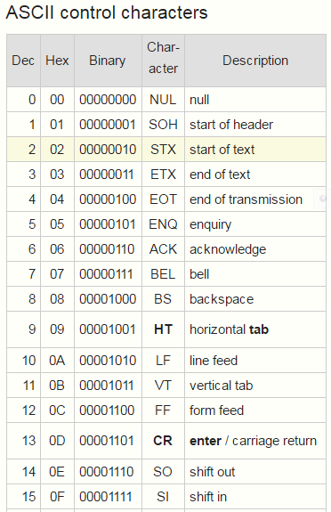
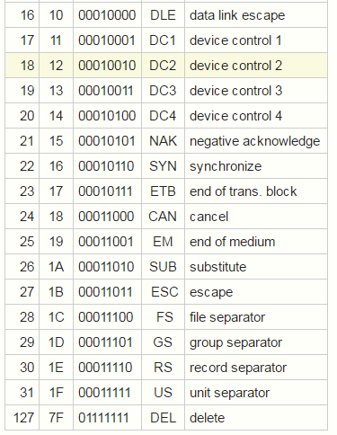
ASCII control characters

Slide 31
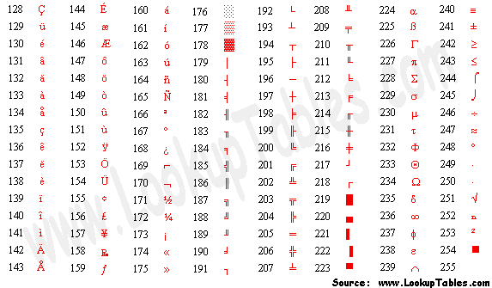

Slide 32
Một số ký tự điều khiển(escape sequence)
\n : xuống dòng
\t : tab ngang
\b : xóa lùi 1 ký tự (backspace)
\a : phát tiếng beep
\" : dấu "
\' : dấu '
\\ : dấu \

Slide 33
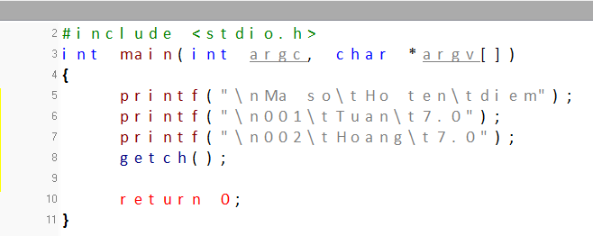
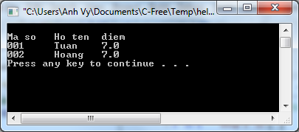
Một số ký hiệu(escape sequence)đặc biệt
…
printf("\nMa so\tHo ten\tdiem");
printf("\n001\tTuan\t7.0");
printf("\n002\tHoang\t7.0");
…

Slide 34
Identifier : Định danh
Identifiers là các tên được User đặt cho các Biến, các Hàm, các Hằng, …
Identifiers không được trùng với các Keywords
Identifiers phải tuân theo qui tắt
Có thể chứa các ký tự A..Z, a..z, 0..9, _
Không chứa các whitespaces
Không chứa các ký tự đặc biệt, phép toán : ^ ( ) % = ! / \ * + -
Không bắt đầu bằng chữ số
Không trùng với các từ khóa dành riêng (keywords)

Slide 35
Identifier : Định danh
Định danh hợp lệ (valid)
diem_so
xep_loai
n
so_1
Định danh không hợp lệ (invalid)
1heso // bắt đầu bằng số
diem so // chứa khoảng trắng
User nên đặt tên các định danh theo một qui tắt nhất quán và có nghĩa

Slide 36
Các Hệ biểu diễn số
Hệ Thập phân
Hệ Nhị phân
Hệ Thập lục phân
Hệ Bát phân

Slide 37
Hệ Nhị phân
2 Chữ số : 0 , 1
11010010
Đổi sang Thập phân
1x2⁷ + 1x2⁶ + 0x2⁵ + 1x2⁴ + 0x2³ + 0x2² + 1x2¹ +0x2⁰ =
. . .
1 | 1 | 0 | 1 | 0 | 0 | 1 | 0
. . .
2⁷ | 2⁶ | 2⁵ | 2⁴ | 2³ | 2² | 2¹ | 2⁰

Slide 38
Hệ Nhị phân : phép toán bit (bitwise)
Phép toán | Mô tả
& | A&B | kết quả là bit 1 nếu 2 bit đều là bit 1, ngược lại bit 0
| | A|B | kết quả là bit 1 nếu có 1 trong 2 bit là bit 1, ngược lại bit 0
^ | A^B | kết quả là bit 0 nếu 2 bit đều là 1 hay đều là bit 0, ngược lại bit 1
~ | ~A | kết quả là bit 1 nếu bit đang xét là bit 0, kết quả là bit 0 nếu bit đang xét là bit 1
<< | A<<n | dịch chuyển chuỗi bit biểu diễn A sang bên trái n vị trí, n bit trống bên phải điền vào bit 0
>> | A>>n | dịch chuyển chuỗi bit biểu diễn A sang bên phải n vị trí, n bit trống bên trái điền vào bit 0

Slide 39
Hệ Nhị phân : phép toán bit (bitwise)
p | q | p & q | p | q | p ^ q | ~p
0 | 0 | 0 | 0 | 0 | 1
0 | 1 | 0 | 1 | 1 | 1
1 | 1 | 1 | 1 | 0 | 0
1 | 0 | 0 | 1 | 1 | 0

Slide 40
Hệ Nhị phân : phép toán bit (bitwise)
Phép toán | Tên | Biểu diễn nhị phân
A = 41 |  | 0 | 0 | 1 | 0 | 1 | 0 | 0 | 1
B = 52 |  | 0 | 0 | 1 | 1 | 0 | 1 | 0 | 0
A&B | AND | 0 | 0 | 1 | 0 | 0 | 0 | 0 | 0
A|B | OR | 0 | 0 | 1 | 1 | 1 | 1 | 0 | 1
A^B | XOR | 0 | 0 | 0 | 1 | 1 | 1 | 0 | 1
A<<2 | LEFT SHIFT | 1 | 0 | 1 | 0 | 0 | 1 | 0 | 0
A>>2 | RIGHT SHIFT | 0 | 0 | 0 | 0 | 1 | 0 | 1 | 0

Slide 41
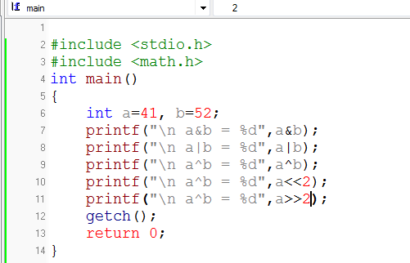
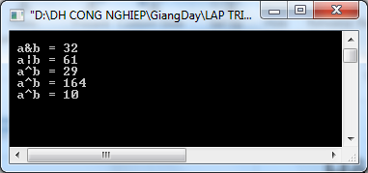
Hệ Nhị phân : phép toán bit (bitwise)

Slide 42
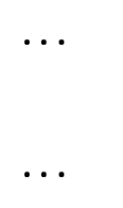
Hệ Bát phân
8 chữ số : 0, 1, 2, 3, 4, 5, 6, 7
617
Đổi sang Thập phân
6x8² + 1x8¹ + 7x8⁰ =
 |  |  |  |  | 6 | 1 | 7
8⁷ | 8⁶ | 8⁵ | 8⁴ | 8³ | 8² | 8¹ | 8⁰

Slide 43
Hệ Thập lục phân
16 Chữ số : 0, 1, 2, 3, 4, 5, 6, 7, 8, 9, A, B, C, D, E, F
1FA5
Đổi sang Thập phân
1x16³ + 15x16² + 10x16¹ + 5x16⁰ =
. . .
 |  |  |  | 1 | F | A | 5
. . .
16⁷ | 16⁶ | 16⁵ | 16⁴ | 16³ | 16² | 16¹ | 16⁰

Slide 44
Biến đổi số từ hệ 10 sang hệ cơ số b (2,8,16)
Giả sử N = 153 (Hệ 10), b = 2
Lặp lại các bước chia nguyên N cho b
Kết quả : 10011001
Số chia (N) | Số bị chia(b) | Thương (N/b) | Số dư
153 = N | 2 | 76 | 1
76 | 2 | 38 | 0
38 | 2 | 19 | 0
19 | 2 | 9 | 1
9 | 2 | 4 | 1
4 | 2 | 2 | 0
2 | 2 | 1 | 0
1 | 2 | 0 | 1
dừng

Slide 45
Biến đổi số từ hệ 10 sang hệ cơ số b (2,8,16)
Giả sử N = 13054 (hệ 10), b = 16
Lặp lại các bước chia nguyên N cho b
Kết quả : 32FE
Từ Hệ 10 sang Hệ Bát phân (b=8) ? ( tự tìm hiểu )
Số chia (N) | Số bị chia(b) | Thương(N/b) | Số dư (Hệ 10) | Hệ 16
13054= N | 16 | 815 | 14 | E
815 | 16 | 50 | 15 | F
50 | 16 | 3 | 2 | 2
3 | 16 | 0 | 3 | 3
dừng

Slide 46
Biến đổi số từ hệ 2 sang hệ 16
Số nhị phân : 1101001001111011
Đổi từng nhóm 4 bits sang hệ 16
0010 0111 1011
D 2 7 B
Số hệ 16 : D27B

Slide 47
Kiểu Dữ liệu (Data Type)
Dữ liệu của đối tượng (biến, hằng, … ) cần dùng trong quá trình thực thi chương trình được lưu trữ trong bộ nhớ.
Compiler cần biết phải cấp phát bao nhiêu vùng nhớ (bytes) cho đối tượng và cách tổ chức, truy cập đến vùng nhớ đó như thế nào
Do đó ta cần phải khai báo Kiểu dữ liệu cho từng đối tượng
Memory
Số x
? bytes

Slide 48
Kiểu Dữ liệu (Data Type)
Kiểu dữ liệu cơ sở ( Primary data types )
int (số nguyên), float (số thực), double (số thực), char (ký tự)
, void ( kiểu dữ liệu rỗng )
Kiểu dữ liệu dẫn xuất ( Derived data types )
gồm các kiểu dữ liệu được tạo nên từ các kiểu cơ sở
array, struct, enum, union, pointer

Slide 49
Kiểu Dữ liệu cơ sở
int : biểu diễn các số nguyên
float : biểu diễn các số thực
double : biểu diễn các số thực có độ chính xác kép
char : các số nguyên biểu diễn mã ASCII của các ký tự
void : kiểu dữ liệu rỗng

Slide 50
Kiểu dữ liệu cơ sở : modifiers
Các modifiers ( từ bổ nghĩa )
short
signed
unsigned
long
Các modifiers kết hợp với các kiểu cơ sở tạo nên các phạm vi số khác nhau

Slide 51
Phạm vi kiểu dữ liệu cơ sở
Data Type | Memory (bytes) | Range | Format Specifier
short int | 2 | -32,768 to 32,767 | %hd
unsigned short int | 2 | 0 to 65,535 | %hu
unsigned int | 4 | 0 to 4,294,967,295 | %u
int | 4 | -2,147,483,648 to 2,147,483,647 | %d
long int | 4 | -2,147,483,648 to 2,147,483,647 | %ld
unsigned long int | 4 | 0 to 4,294,967,295 | %lu
Format Specifier được dùng trong các hàm scanf() và printf()

Slide 52
Phạm vi kiểu dữ liệu cơ sở
Data Type | Memory (bytes) | Range | Format Specifier
signed char | 1 | -128 to 127 | %c
unsigned char | 1 | 0 to 255 | %c
Format Specifier được dùng trong các hàm scanf() và printf()

Slide 53
Phạm vi kiểu dữ liệu cơ sở
Data Type | Memory (bytes) | Range | Format Specifier
float | 4 | 1.2E-38 to 3.4E+38 | %f
double | 8 | 2.3E-308 to 1.7E+308 | %lf
long double | 12 | 3.4E-4932 to 1.1E+4932 | %Lf
Format Specifier được dùng trong các hàm scanf() và printf()

Slide 54
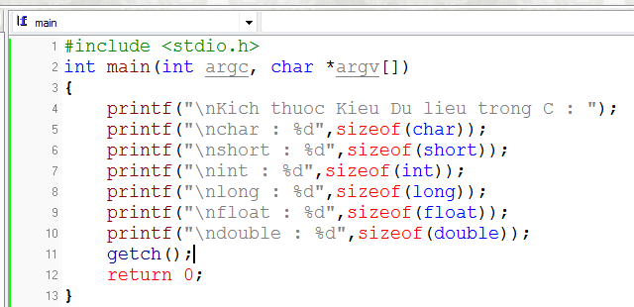
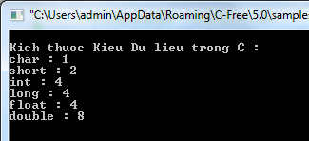
Kích thước kiểu dữ liệu : hàm sizeof(kiểu)
Giá trị trả về của hàm sizeof() có thể thay đổi tùy thuộc cấu hình máy tính

Slide 55
Phép toán (Operators) trong C
Arithmetic Operators : phép toán số
Relational Operators : phép toán quan hệ
Logical Operators : phép toán logic
Bitwise Operators : phép toán bit
Assignment Operators : phép gán trị
Misc Operators : các phép toán khác

Slide 56
Arithmetic Operators
Operator | Description | Example (a = 10, b =20)
+ | Tổng | a + b = 30
− | Hiệu | a − b = -10
* | Tích | a * b = 200
/ | Thương | b / a = 2
% | ( Modulus Operator ) lấy số dư trong phép chia nguyên. Các toán hạng phải là số nguyên | b % a = 0 b % 7 = 6
++ | Phép toán 1 ngôi. Tăng giá trị của biến lên 1 | a++ hay ++a
-- | Phép toán 1 ngôi. Giảm giá trị của biến đi 1 | a-- hay --a

Slide 57
Arithmetic Operators
Phân biệt
<biến>++ ++<biến>
<biến>++
sử dụng giá trị của biến trước, sau đó tăng giá trị biến lên 1
++<biến>
tăng giá trị của biến lên 1, sau đó mới sử dụng giá trị của biến
Notes:
ế

Slide 58
Arithmetic Operators
Ví dụ 1 :
int a = 5, b;
b = a++;
printf("a = %d, b = %d",a,b); /* a = ?, b = ? */
Ví dụ 2 :
int a = 5, b;
b = ++a;
printf("a = %d, b = %d",a,b); /* a = ?, b = ? */
Notes:
ế

Slide 59
Arithmetic Operators
Ví dụ 3 :
int a = 15, b = 4;
printf("\n a / b = %d",a/b); /* ? */
printf("\n a %% b = %d",a%b); /* ? */
Ví dụ 4 :
int n = 786;
Chữ số hàng đơn vị của n = ?
Chữ số hàng trăm của n = ?
Chữ số hàng chục của n = ?
Notes:
ế

Slide 60
Biến (Variables)
Biến : Biến là Định danh (identifier) User đặt cho một vị trí (địa chỉ) bộ nhớ lưu trữ dữ liệu trong thời gian chương trình C thực thi
⇨ nhớ một tên có nghĩa (dễ) thay cho nhớ một địa chỉ (khó)
Compiler sẽ chuyển đổi tên Biến thành địa chỉ tương ứng
Qui tắt đặt tên Biến
Tương tự qui tắt đặt tên cho Identifier
Giá trị của dữ liệu lưu trữ tại vị trí Biến có thể thay đổi
Mỗi Biến phải được khai báo trước khi sử dụng
Các Biến trong C thường được khai báo ở đầu khối lệnh { }
Notes:
Variables in C Language
When we want to store any information, we store it in an address of the computer. Instead of remembering the complex address where we have stored our information, we name that address.The naming of an address is known as variable. Variable is the name of memory location. Unlike constant, variables are changeable, we can change value of a variable during execution of a program. A programmer can choose a meaningful variable name. Example : average, height, age, total etc.

Slide 61
Cú pháp khai báo Biến
<kiểu dữ liệu> <tên biến> ;
<kiểu dữ liệu> <tên biến 1>, <tên biến 2>, … ;
Notes:
Kiểu dữ liệu xác định kích thước bộ nhớ cấp phát cho Biến

Slide 62
Khai báo Biến
int n ; // biến số nguyên
char c ; // biến ký tự
float r ; // biến số thực
unsigned int i, k ; // biến nguyên không dấu
Notes:
Kiểu dữ liệu xác định kích thước bộ nhớ cấp phá cho Biến

Slide 63
Khai báo Biến
int n ;
Compiler cấp phát 1 vùng nhớ = sizeof(int) bytes, dữ liệu tại vùng nhớ được tham chiếu với tên n
Memory
n
Notes:
Kiểu dữ liệu xác định kích thước bộ nhớ cấp phát cho Biến

Slide 64
Khai báo và Khởi tạo Biến
<kiểu dữ liệu> <tên biến> = <giá trị> ;
int n = 5 ;
char c = 'A' ;
float r = 3.16 ;
unsigned int i = 1, j, k = 0 ;
Memory
n
5
c
65
…
Notes:
Kiểu dữ liệu xác định kích thước bộ nhớ cấp phá cho Biến

Slide 65
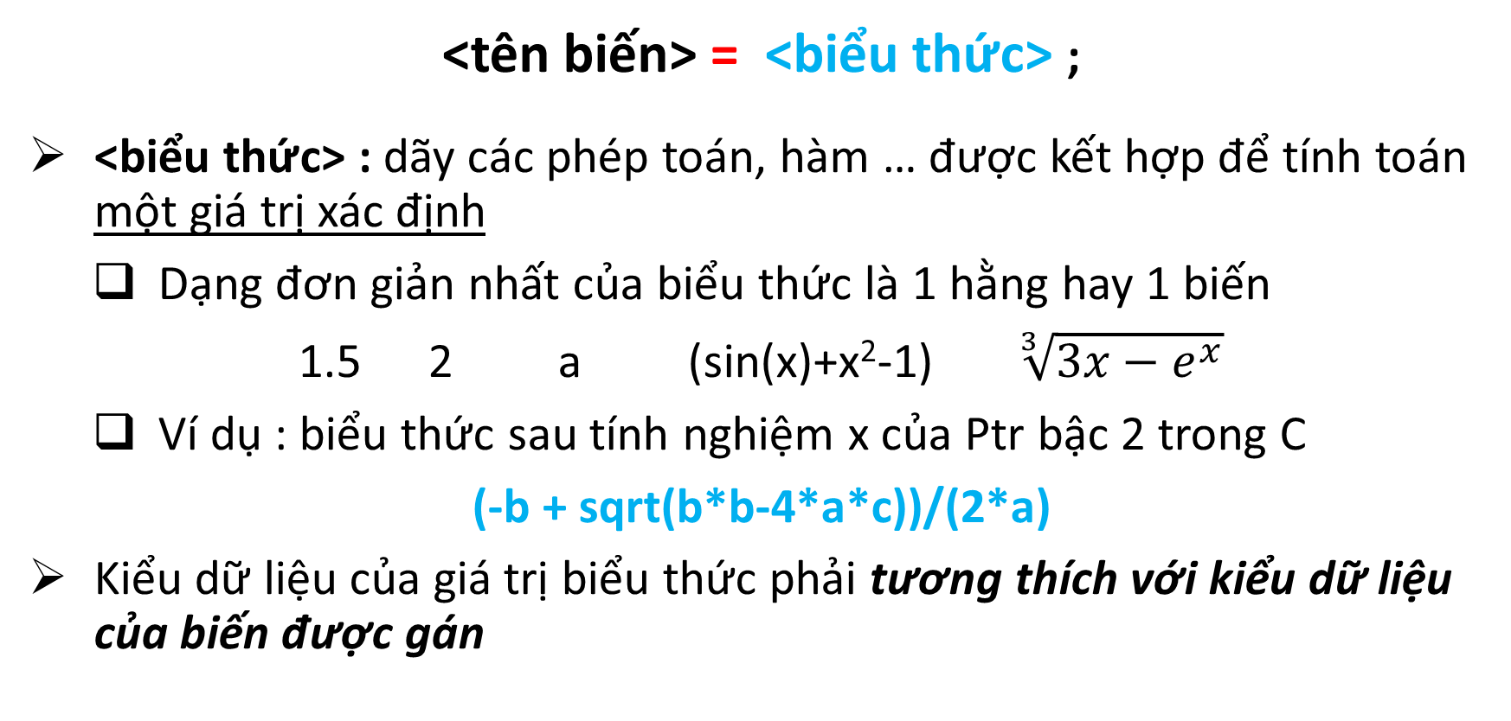
Phép gán giá trị cho Biến (=)
<tên biến> = <biểu thức> ;
<biểu thức> : dãy các phép toán, hàm … được kết hợp để tính toán một giá trị xác định
Dạng đơn giản nhất của biểu thức là 1 hằng hay 1 biến
1.5 2 a (sin(x)+x²-1) $\sqrt[3]{3x−e^{x}}$
Ví dụ : biểu thức sau tính nghiệm x của Ptr bậc 2 trong C
(-b + sqrt(b*b-4*a*c))/(2*a)
Kiểu dữ liệu của giá trị biểu thức phải tương thích với kiểu dữ liệu của biến được gán
Notes:
Kiểu dữ liệu xác định kích thước bộ nhớ cấp phát cho Biến

Slide 66
Phép gán giá trị cho Biến (=)
int n, t;
float r, k;
char c1, c2;
sqrt(x) : căn bậc 2 của số x
fabs(x) : trị tuyệt đối của số thực x
n = 7 ;
k = 2.0/n - 5 ;
t = n;
r = sqrt(2) * n + fabs(k);
c1 = 'm';
c2 = c1 – 32;
n = k = 2;
Notes:
Kiểu dữ liệu xác định kích thước bộ nhớ cấp phát cho Biến

Slide 67
Phép gán giá trị cho Biến (=)
Tương thích kiểu
int n, t;
float r, k;
char c1, c2;
Gán trị thực cho Biến nguyên
n = 3.14 ; (truncate : n = 3 )
Gán giá trị nguyên cho Biến thực
r = 5; (hợp lệ)
Gán trị chuỗi cho Biến ký tự
c1 = "m"; (lỗi : type mismatch)
Gán trị cho Biến ký tự
c1 = 'm'; (hợp lệ)
Notes:
Kiểu dữ liệu xác định kích thước bộ nhớ cấp phát cho Biến

Slide 68
Biểu thức logic (luận lý)
Là các biểu thức mà giá trị trả về là true (đúng) hay false (sai)
Ngôn ngữ C không định nghĩa kiểu logic. Mặc nhiên C xem giá trị
true là là trị 1 hay 1 số khác 0 bất kỳ
false là giá trị 0
Biểu thức logic là kết quả của các phép quan hệ
< > <= >= == !=
Và các phép toán logic
&& (and) || (or) !(not)

Slide 69
Phép toán Logic (Logical Operators)
A | B | A&&B | A||B | ~A
1 | 0 | 0 | 1 | 0
1 | 1 | 1 | 1 | 0
0 | 1 | 0 | 1 | 1
0 | 0 | 0 | 0 | 1
0 : false
1 hay khác 0 : true

Slide 70
Biểu thức logic (luận lý)
char ch = 'e';
int n = 10, k = -4;
printf("%d", 4==3); // ?
printf("%d", 20<6); // ?
printf("%d", k<=n) // ?
printf("%d", (c>='a'&&c<='z')); // ?
printf("%d", (n%2==0)) // ?
printf("%d", (n>4||c=='a')); // ?
printf("%d", !(n==10)); // ?
printf("%d", n=5); // ?

Slide 71
Các phép gán trị cho Biến (=)
Phép toán | Mô tả | Ví dụ
= | a = b | b = 2; a = 6;
+= | a += b ⇔ a = a + b | a += 2 ⇒ a = 8
-= | a -= b ⇔ a = a - b | a -= 2 ⇒ a = 4
*= | a *= b ⇔ a = a * b | a *= 2 ⇒ a = 12
/= | a /= b ⇔ a = a / b | a /= 2 ⇒ a = 3
%= | a %= b ⇔ a = a % b | a %= 2 ⇒ a = 0
<<= | a <<= b ⇔ a = a << b | a <<= 2 ⇒ a = 24
>>= | a >>= b ⇔ a = a >> b | a >>= 1 ⇒ a = 3
&= | a &= b ⇔ a = a & b | a &= 5 ⇒ a = 4
^= | a ^= b ⇔ a = a ^ b | a ^= 2 ⇒ a = 4
|= | a |= b ⇔ a = a | b | a |= 3 ⇒ a = 7
Notes:
Kiểu dữ liệu xác định kích thước bộ nhớ cấp phát cho Biến

Slide 72
Các phép gán trị cho Biến (=)
Phép toán | Mô tả | Ví dụ
= | a = b | b = 2; a = 6;
+= | a += b ⇔ a = a + b | a += 2 ⇒ a = 8
-= | a -= b ⇔ a = a - b | a -= 2 ⇒ a = 4
*= | a *= b ⇔ a = a * b | a *= 2 ⇒ a = 12
/= | a /= b ⇔ a = a / b | a /= 2 ⇒ a = 3
%= | a %= b ⇔ a = a % b | a %= 2 ⇒ a = 0
<<= | a <<= b ⇔ a = a << b | a <<= 2 ⇒ a = 24
>>= | a >>= b ⇔ a = a >> b | a >>= 1 ⇒ a = 3
&= | a &= b ⇔ a = a & b | a &= 5 ⇒ a = 4
^= | a ^= b ⇔ a = a ^ b | a ^= 2 ⇒ a = 4
|= | a |= b ⇔ a = a | b | a |= 3 ⇒ a = 7
Notes:
Kiểu dữ liệu xác định kích thước bộ nhớ cấp phát cho Biến

Slide 73
Độ ưu tiên (Operators Precedence)
Category | Operator | Associativity
Postfix | () [] -> . ++ - - | Left to right
Unary | + - ! ~ ++ - - (type)* & sizeof | Right to left
Multiplicative | * / % | Left to right
Additive | + - | Left to right
Shift | << >> | Left to right
Relational | < <= > >= | Left to right
Equality | == != | Left to right
Bitwise | & ^ | | Left to right
Logical | && || | Left to right
Conditional | ?: | Right to left
Assignment | = += -= *= /= %=>>= <<= &= ^= |= | Right to left
Comma | , | Left to right

Slide 74
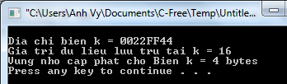
Biến trong Bộ nhớ
Memory
k
00001110
0022FF44
#include <stdio.h>
int main(int argc, char *argv[])
{
int k ; // khai báo biến kiểu int k
k = 16 ; // gán trị 16 cho k
printf("\nDia chi bien k = %p ",&k);
printf("\nGia tri du lieu luu tru tai k = %d ",k);
printf("\nVung nho cap phat cho Bien k = %d bytes",sizeof(k));
}
0022FF44

Slide 75
Hằng (Constants)
Hằng ? Hằng cũng là Identifers User đặt cho một vị trí (địa chỉ) bộ nhớ lưu trữ dữ liệu tương tự như Biến
Điểm khác biệt giữa Hằng và Biến là Hằng lưu trữ các giá trị bất biến trong chương trình, giá trị gán cho Hằng lúc khai báo và không thể thay đổi
Cú pháp :
const <kiểu dữ liệu> <tên hằng> = <giá trị>;
const int a = 16;
a = 3; /* !!! không hợp lệ */
[Error] … : error: assignment of read-only variable 'a'
Notes:
Variables in C Language
When we want to store any information, we store it in an address of the computer. Instead of remembering the complex address where we have stored our information, we name that address.The naming of an address is known as variable. Variable is the name of memory location. Unlike constant, variables are changeable, we can change value of a variable during execution of a program. A programmer can choose a meaningful variable name. Example : average, height, age, total etc.

Slide 76
Biểu diễn Giá trị hằng trong C (literals)
Hằng số nguyên
Hằng kiểu int : 5 -12
Hằng kiểu unsigned int : 21u -5u
Hằng kiểu long int : 29l -5l
Hằng Thập lục phân : 0x19 0xaf
Hằng Bát phân : 034

Slide 77
Biểu diễn Giá trị hằng trong C
Hằng số thực
3.16f -4.15f (hằng float)
3.16 -4.15 (hằng double)
Notes:
3.16f == 3.16 ?

Slide 78
Biểu diễn Giá trị hằng trong C (literals)
Hằng số thực
3.16f == 3.16 ?
printf("%d", 3.16==3.16f); // 0 (no !)
printf("\n%d", sizeof(3.16f)); // 4 bytes
printf("\n%d", sizeof(3.16)); // 8 byte
Lý do : biểu diễn bit của giá trị 3.16 float và giá trị 3.16 double trong bộ nhớ khác nhau
Cẩn thận khi dùng phép so sánh == với số thực !
Notes:
3.16f == 3.16 ?

Slide 79
Biểu diễn Giá trị hằng trong C (literals)
Hằng ký tự
'a' 'A' 'z'
char c = 'A';
printf("%c",c); /* A */
printf("%c",c+1); /* B */
printf("%d",c) ; /* 65 */
printf("%d",'a'-'A'); /* 32 */

Slide 80
Biểu diễn Giá trị hằng trong C (literals)
Hằng Chuỗi ký tự (string)
"hello"
Chuỗi ký tự trong Bộ nhớ :
Lưu ý :
"a" khác 'a'
"a" : 2 bytes
'a' : 1 byte
\0 : ký tự NULL
h | e | l | l | o | \0
a | \0

Slide 81
Tiền xử lý #define
Có thể định nghĩa hằng dùng Tiền xử lý #define
#define <name> <symbols>
Ở giai đoạn tiền xử lý, compiler sẽ thay thế tất cả các <name> xuất hiện trong chương trình bằng dãy ký hiệu <symbols>, không quan tâm đến ngữ nghĩa
Lưu ý : không có dấu ; cuối lệnh Tiền xử lý

Slide 82
Tiền xử lý #define
Định nghĩa hằng số PI
#define PI 3.1416
Ở giai đoạn tiền xử lý, compiler sẽ thay thế tất cả các ký hiệu PI xuất hiện trong chương trình bằng 3.1416

Slide 83
Thực hành
Viết các khai báo sau trong C
Một biến lưu trữ tuổi của một người
Một biến lưu trữ điểm một môn học
Một biến lưu trữ chữ cái đầu tiên của tên một người
Một biến lưu trữ tiền lương hàng tháng của một nhân viên
Một hằng lưu trữ giá trị của số π (2 cách)
Một hằng lưu trữ giá trị thuế VAT là 10% (2 cách)

Slide 84
#define khác const
#define : thực hiện ở giai đoạn tiền xử lý, không có cấp phát bộ nhớ
const : thực hiện ở giai đoạn "dịch", đối tượng hằng được cấp phát vùng nhớ
#define PI 3.1416
const float PI = 3.1416 ;
Notes:
Const <> define

Slide 85
Nhập dữ liệu từ Bàn phím : scanf
Nhập dữ liệu và lưu trữ vào các Biến trong bộ nhớ chờ xử lý
int scanf(const char *format, &var1, &var2, ...)
format : chuỗi ký tự xác định kiểu dữ liệu của các biến nhập vào
& : phép toán lấy địa chỉ các biến

Slide 86
Nhập dữ liệu từ Bàn phím : scanf
Nhập liệu cho Biến nguyên %d
int k;
scanf("%d",&k);
Nhập liệu cho Biến thực %f
float r;
scanf("%f",&r);
Nhập liệu cho Biến Ký tự %c
char c;
scanf("%c",&c);

Slide 87
Xuất dữ liệu ra màn hình : printf
Xuất dữ liệu ra màn hình (stdout)
int printf(const char *format, ...)
format : xác định kiểu dữ liệu của giá trị/biểu thức xuất ra stdout
Tương tự format trong scanf

Slide 88
Xuất dữ liệu ra màn hình : printf
Xuất dữ liệu kiểu số nguyên %d
int k = 13;
printf("%d", k);
printf("%d",2*k-1);
Xuất dữ liệu kiểu số thực %f
float r = 13.7;
printf("%f",r);
printf("%f",sqrt(r));
Xuất dữ liệu kiểu Ký tự %c
char c = 'h';
printf("%c",c);
printf("%c",97);

Slide 89
Ví dụ lập trình
Ví dụ 1: Viết chương trình cho nhập vào 2 số thực tùy ý, tính và xuất ra tổng của hai số đó
Input : 2 số thực
Khai báo 2 biến thực x, y để lưu trữ 2 số nhập vào
Output : tổng x + y
Khai báo biến thực z để lưu trữ tổng
Giải thuật
Nhập dữ liệu từ bàn phím : dùng hàm scanf
z = x + y
Xuất dữ liệu ra màn hình : dùng hàm printf

Slide 90
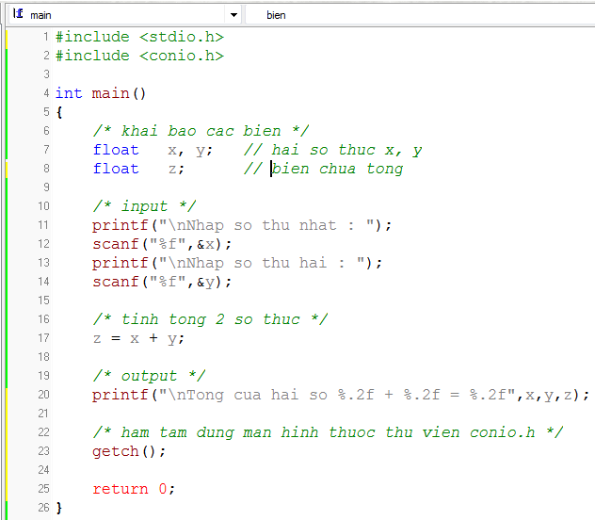
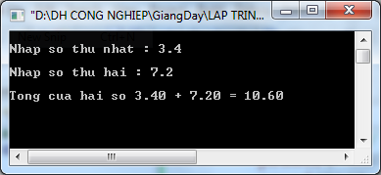
Ví dụ lập trình

Slide 91
Câu hỏi lý thuyết
Thế nào là ngôn ngữ lập trình
Các giai đoạn của Lập trình với C
Compilers là gì ?
Các thành phần cơ bản của một chương trình C
Keywords là gì?
Qui tắt cú pháp trong C
Identifiers là gì ?
Tại sao chương trình nên có các chú thích ?

Slide 92
Câu hỏi lý thuyết
Kiểu dữ liệu là gì ? Có những kiểu dữ liệu cơ bản nào trong C ?
Tại sao cần khai báo kiểu dữ liệu?
Thế nào là biến ?
Thế nào là hằng ?
Điểm khác nhau giữa biến và hằng ?

Slide 93
Q & A

